Slide 1
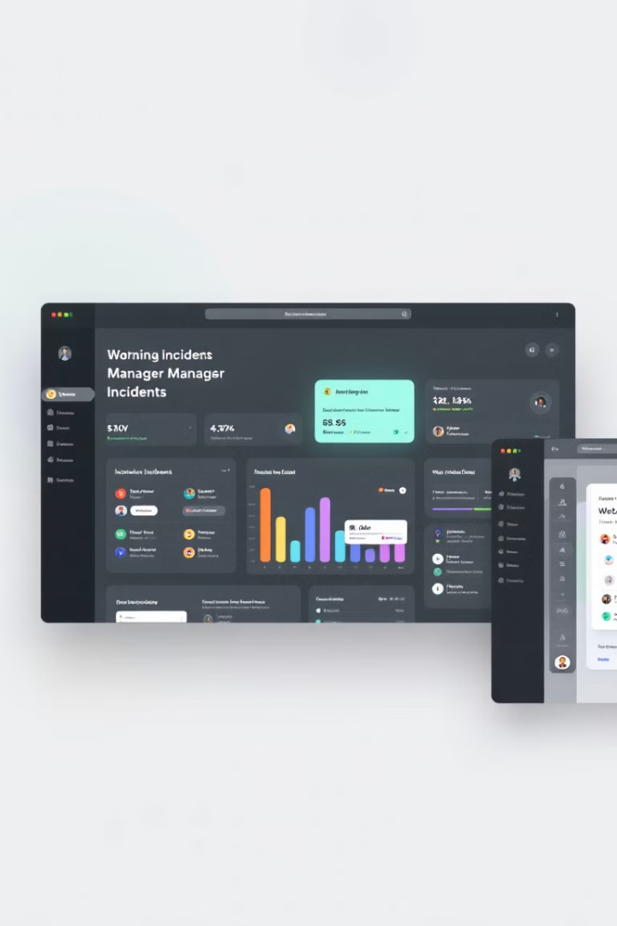
Desarrollo de una Aplicación Web para Gestión de Incidencias

Slide 2




Miembros & Roles
Oskar Maquetador
Jon Revisor
Jordi Líder
Ibai Portavoz
Dar visibilidad a las ideas de los compañeros.
Verificación del cumplimiento de plazos.
Coordinación de miembros. Efectividad de trabajo.
La voz del equipo. Dar la cara por los compañeros. Hablar con los profesores

Slide 3
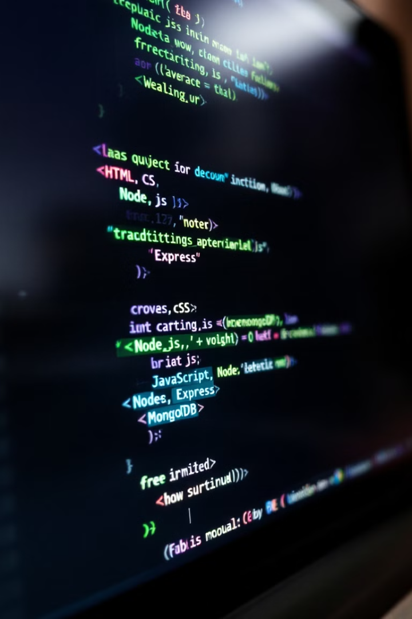
Tecnologías/Aplicaciones Utilizadas
1
HTML, CSS, JavaScript (VUE)
2
OpenNebula
Para el despliegue de la aplicación.
Para el frontend.
3
MySQL, Laravel
Para el backend.

Slide 4
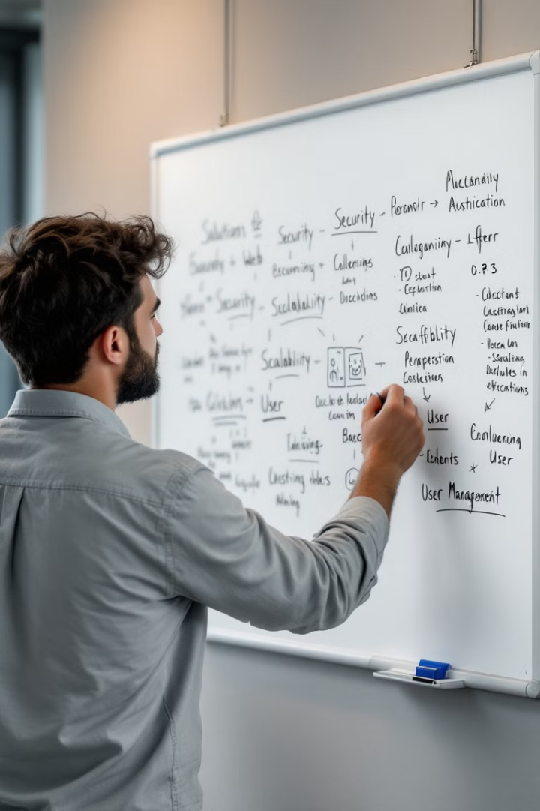



Desafíos y Soluciones Implementadas
Gestión de usuarios
Implementación de un sistema de autenticación para controlar el acceso a la aplicación.
Gestión de incidencias
Diseño y control sobre la creación y actualización de incidencias, así como la automatización de alguna de ellas.
Control del administrador
Diseño y desarrollo de la interfaz del administrador, así como la gestión de nuevas maquinas, secciones…

Slide 5
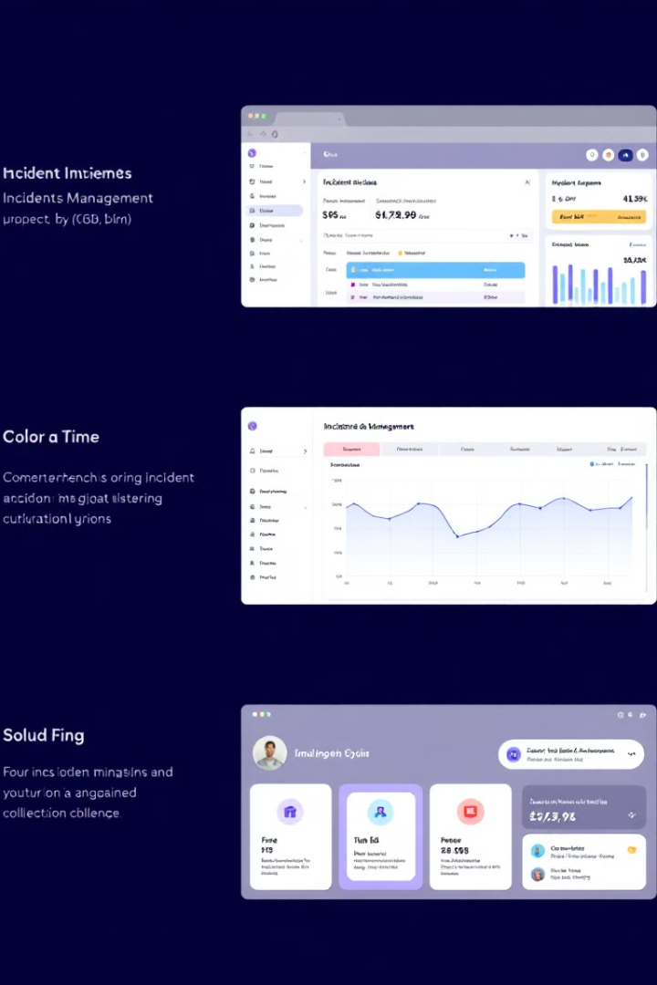
Demostración de la Aplicación Web

